Slide 1
Индивидуальный проект Text manager
Площадка: г. о. Самара ул. Фрунзе 98
Учащийся: Ладыгин Денис Дмитриевич
10 “А” класс
МБОУ СМАЛ г. о. Самара
Преподаватель: Яковлев Дмитрий Николаевич
Дата: 15 ноября 2021г.

Slide 2



Идея проекта
Пользователь вводит текст или прикрепляет Word файл с текстом
+
Вводит вопрос по тексту
=
Выводятся предложения, которые являются ответом на вопрос

Slide 3

Актуальность проекта
В школах, ВУЗах, университетах одним из самых распространенных заданий по гуманитарным предметам является прочтение, анализ текста большого объема и ответы на вопросы по нему.

Slide 4

Цель проекта
Создать оконное приложение «text manager» для следующих целей:
1. Экономия времени при выполнении домашнего задания;

Slide 5

Цель проекта
Создать оконное приложение «text manager» для следующих целей:
2. получение ответа на вопрос не читая исходного текста;

Slide 6

Применение проекта
Использование в качестве тренажера учащимися, не имея готового ответа

Slide 7
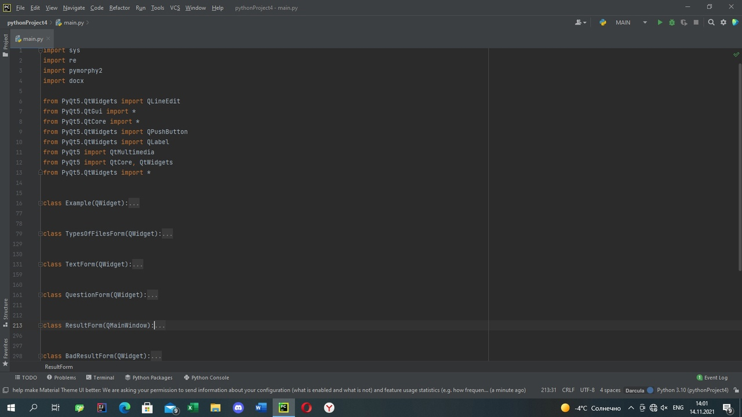
Структура приложения
class Example
Class TypesOfFilesForm
def wordForm
class TextForm
class QuestionForm
class ResultForm
class BadResultForm

Slide 8
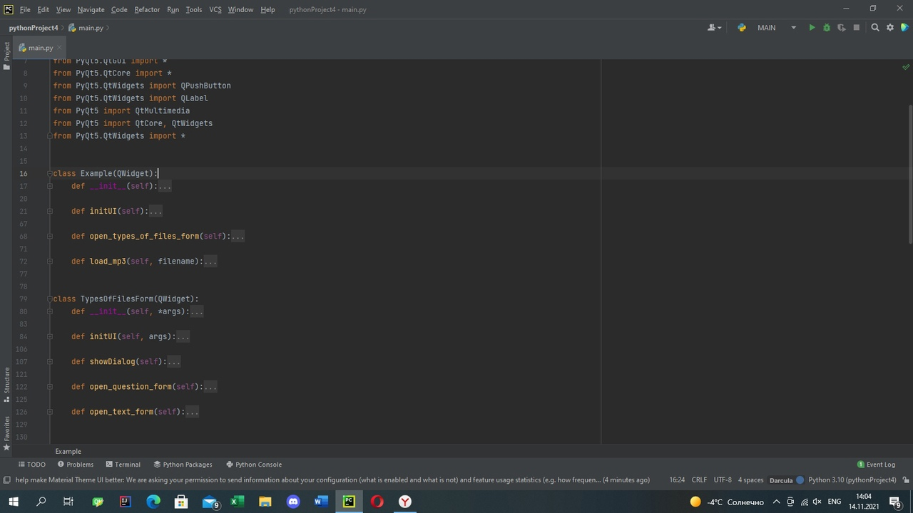
Структура приложения
class Example
def __init__
def initUi
def load_mp3
def open_types_of_files_form
Class TypesOfFilesForm
def __init__
def initUi
def wordForm
def open_question_form
def open_text_form

Slide 9
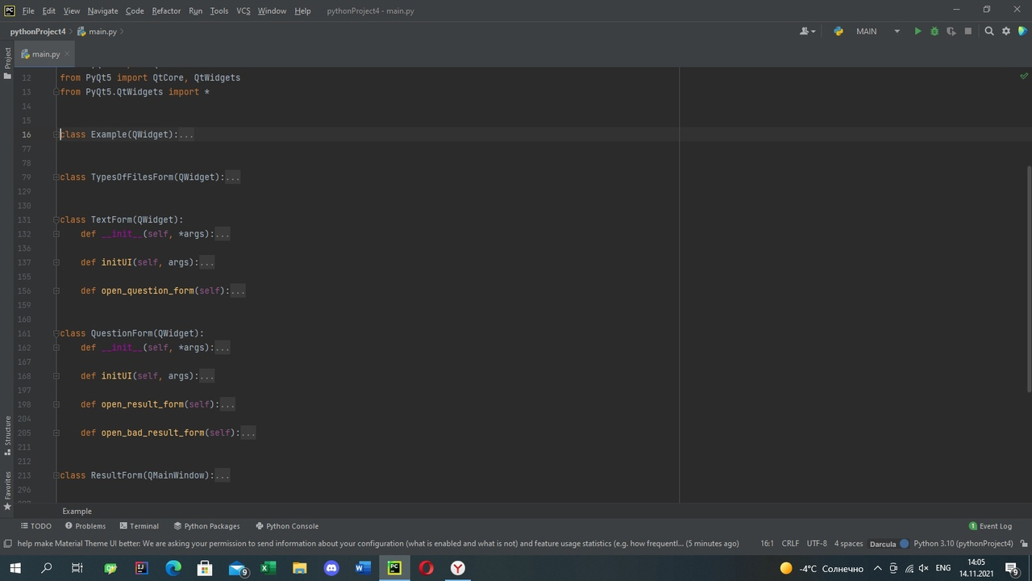
Структура приложения
class TextForm
def __init__
def initUi
def open_question_form
Class QuestionForm
def __init__
def initUi
def open_result_form
def open_bad_result_form

Slide 10
Структура приложения
class ResultForm
def __init__
def initUi
def text_analysis
Class BadResultForm
def initUi
def __init__

Slide 11
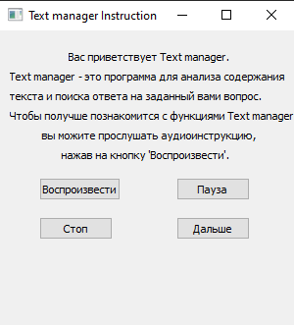
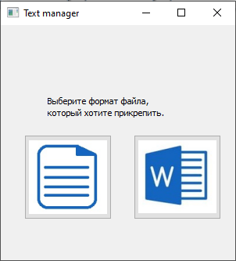
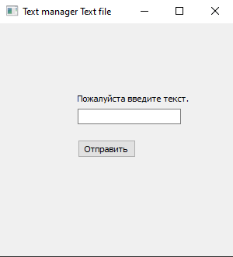
Работа приложения

Slide 12
Структура приложения
Принцип работы def text_analysis
Программа получает текст например 1 2 3. 4 5 1! 6 7 2?
И текст вопроса например 1 2 10.
“1 2 3. 4 5 1! 6 7 2?”
“1 2 10.”
После делает из анализируемого текста вложенный список, (причем частицы, местоимения, союзы и предлоги в список не попадают благодаря библиотеке pymorphy)
а из текста вопроса делает список
[ [[‘”1”], [“2”], [“3” ]], [[‘”4”], [“5”], [“1”]], [[‘”6”], [“7”], [“2”]] ]
[“1”, “2”, “10”]
Затем идет поиск совпадений и если одинаковых слов в предложении вложенного списка и списке слов вопроса 2 и больше то это предложении добавляется в новый список, после этого значения нового списка (предложения ) выводятся
[ [[“1”], [“2”], [“3”]], … ]
[“1”, “2”, “10”]

Slide 13

перспективы
Добавление возможности анализа текста из файла любого типа

Slide 14

перспективы
Добавление возможности записи результатов в новый файл, то есть возможность их сохранения на компьютере

Slide 15

Благодарю вас за внимание !!!

